Slide 1
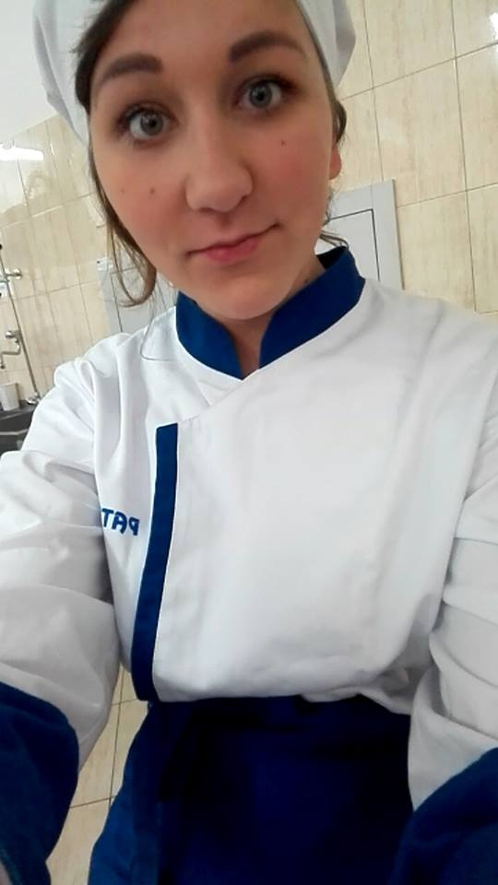
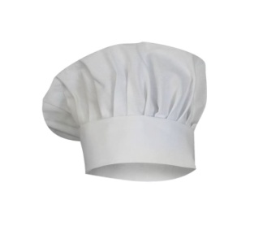
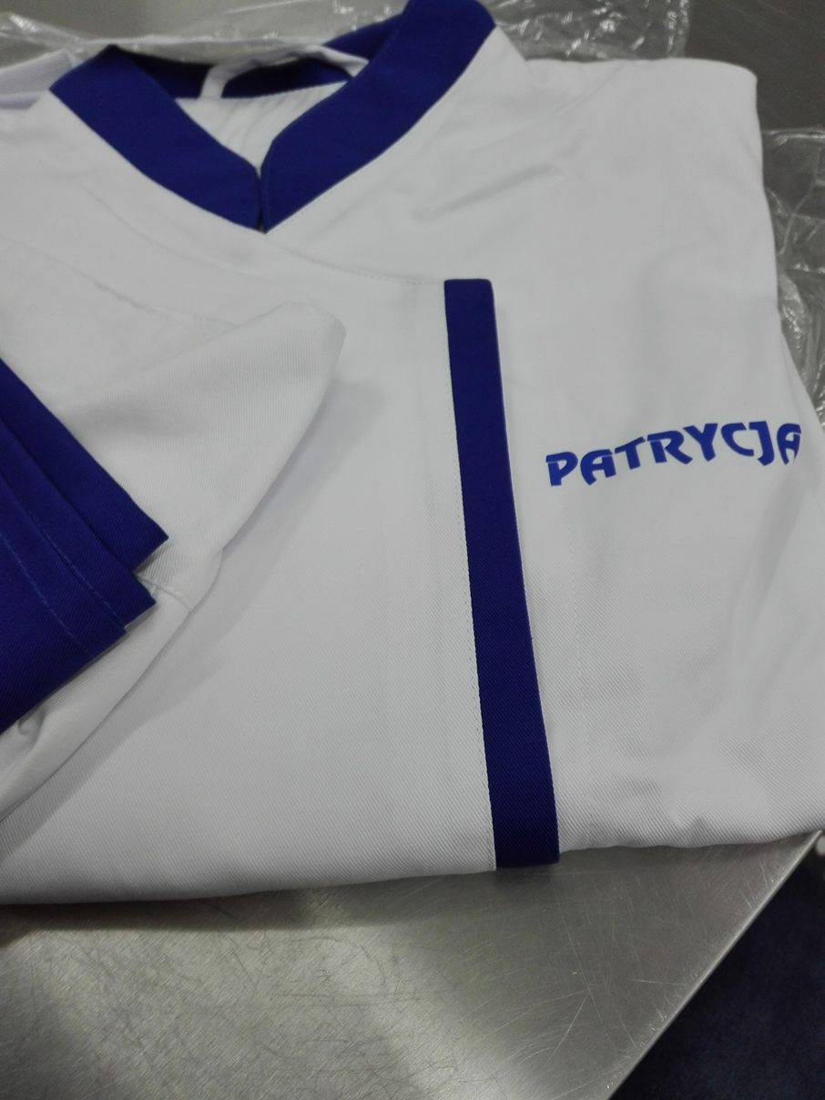
MÓJ WYMARZONY ZAWÓD
„Odkrycie nowej potrawy robi więcej dla ludzkiego szczęścia,
niż odkrycie nowej gwiazdy"
Brillat-Savarin

Slide 2
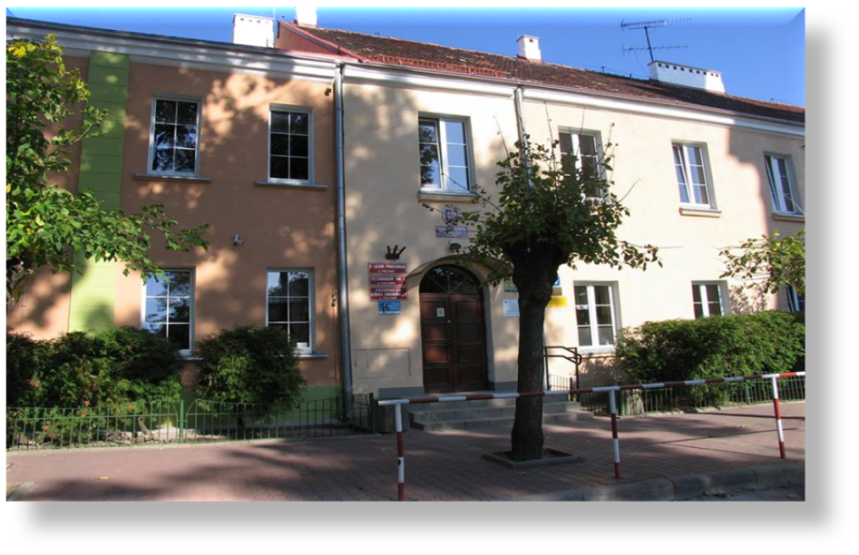
Każdy z nas w dzieciństwie miał wiele marzeń. Ja odkąd pamiętam chciałam zostać księżniczką, sprzedawcą, nauczycielką… Jednak mój wymarzony zawód to kucharz. W 3 klasie gimnazjum dużo myślałam nad wyborem szkoły i w końcu wybrałam szkołę imienia Bolesława Prusa w Pułtusku. Kierunek był od razu oczywisty „ Technik żywienia i usług gastronomicznych”.

Slide 3
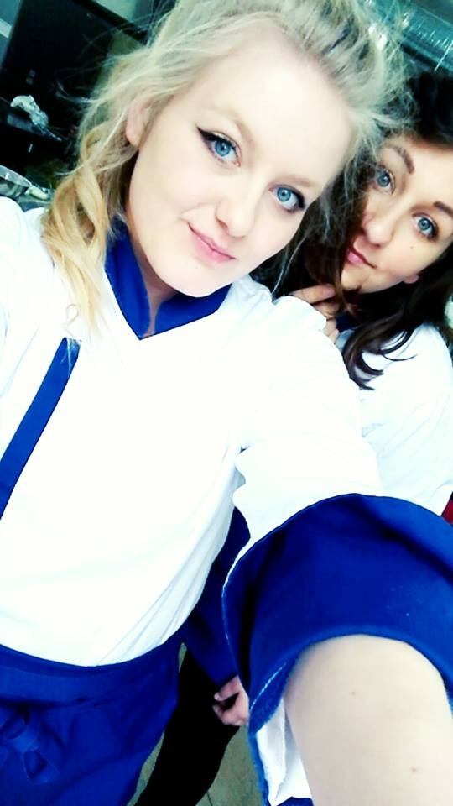
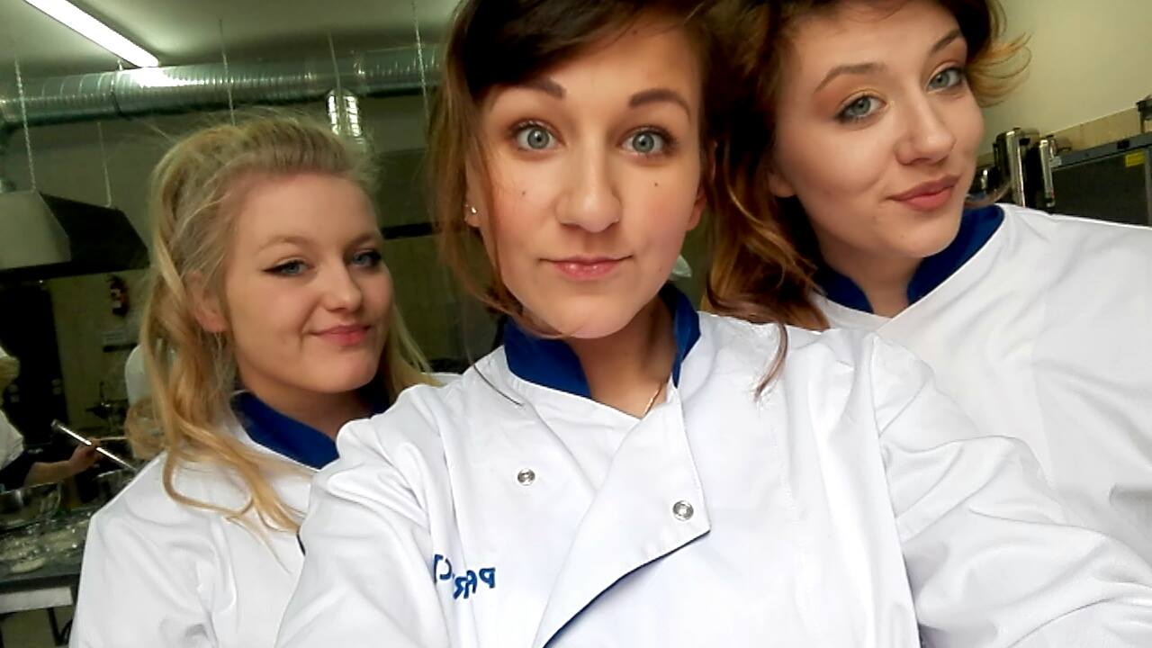
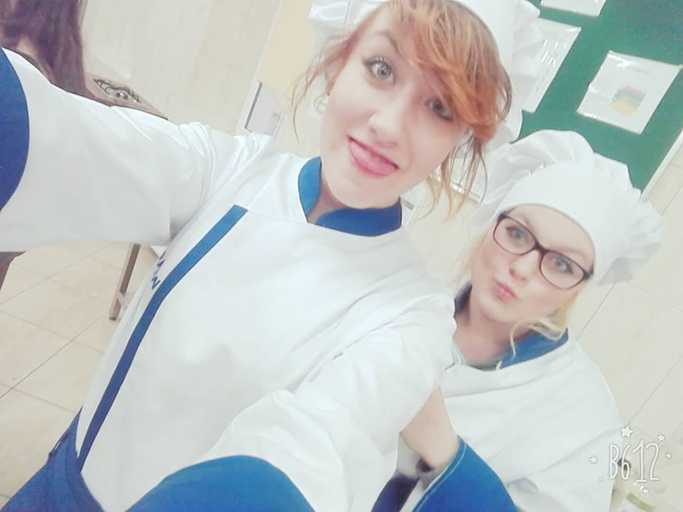
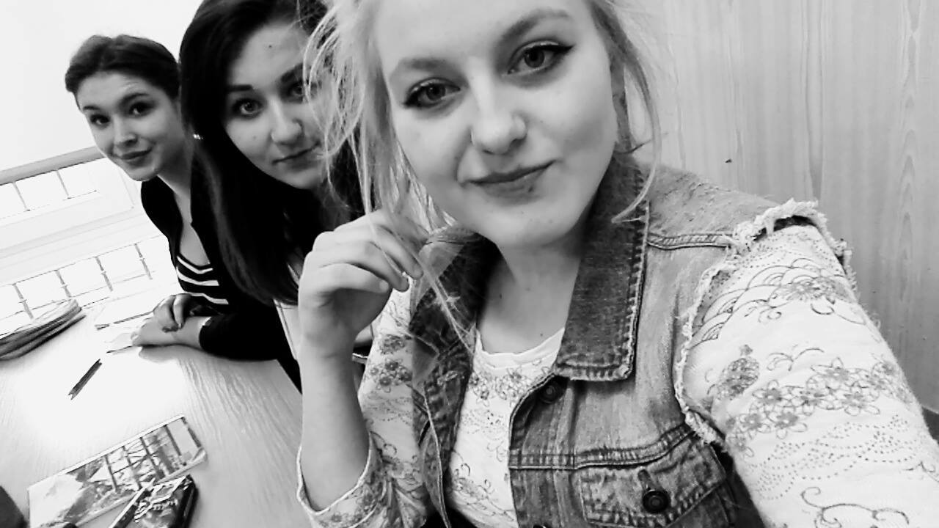
Szkoła ta okazała się najlepszym wyborem, jakiego dokonałam do tej pory w życiu. Poznałam tu wspaniałych ludzi, prawdziwych przyjaciół. I już wiem, że te 4 lata będę wspominać do końca życia z uśmiechem na twarzy. ☺☺☺

Slide 4
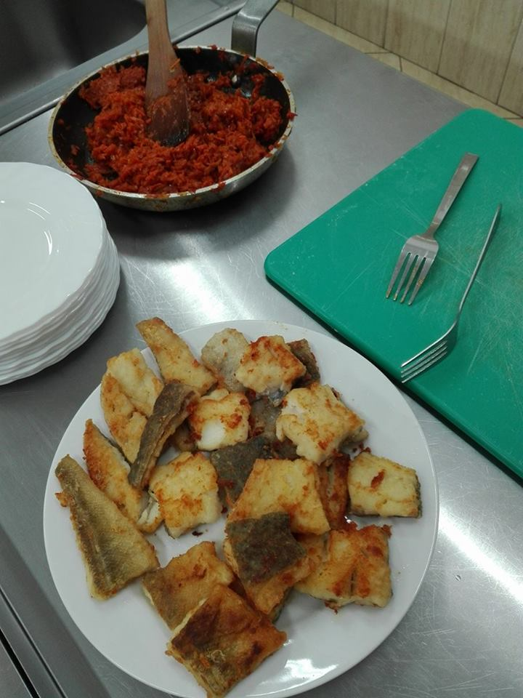
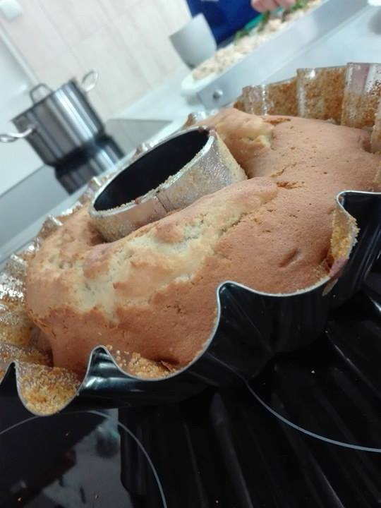
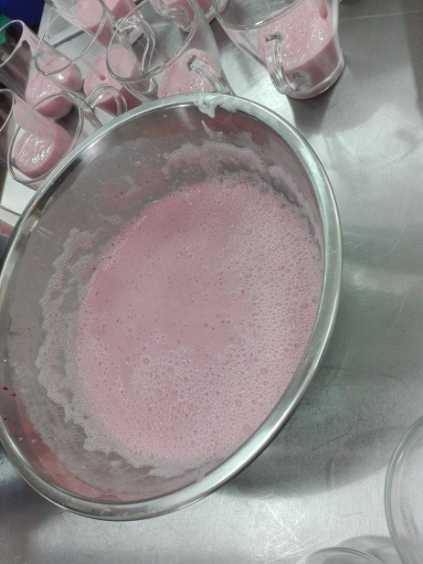
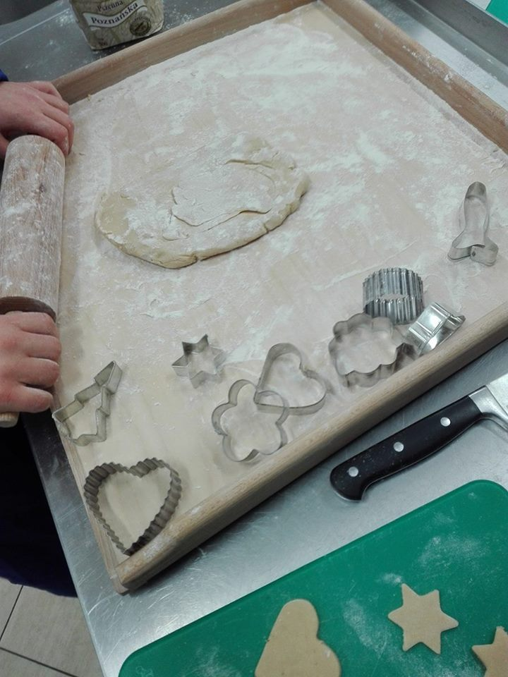
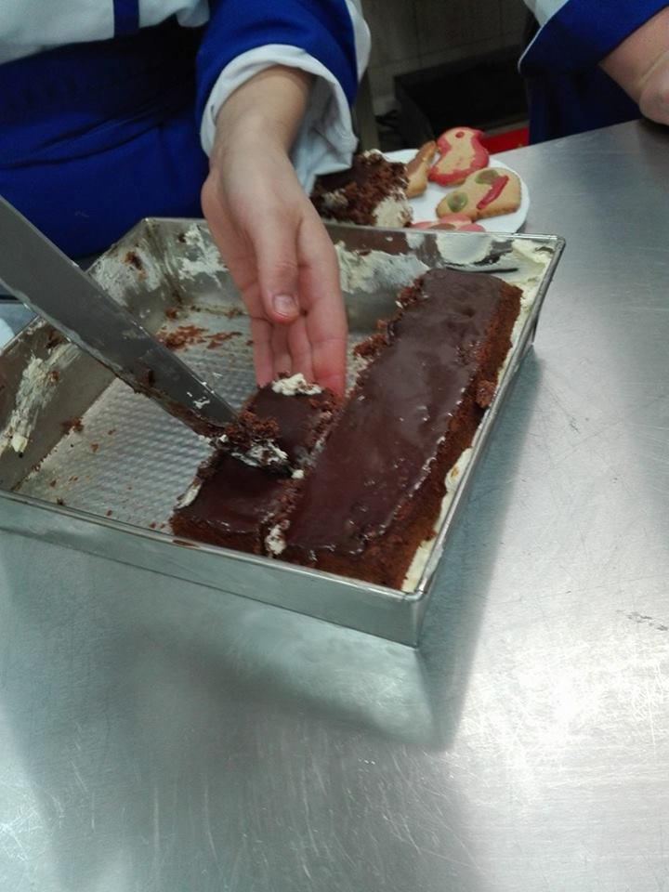
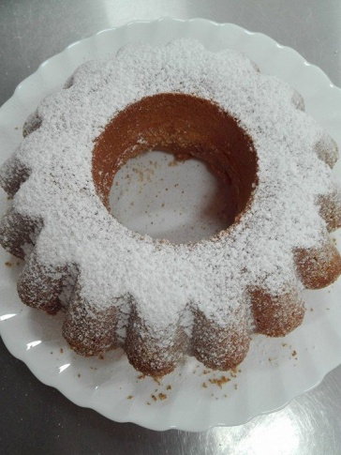
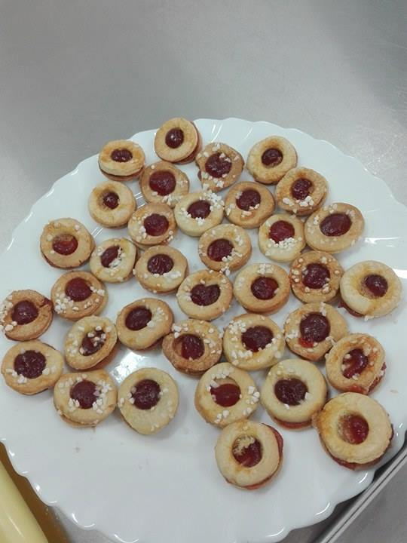
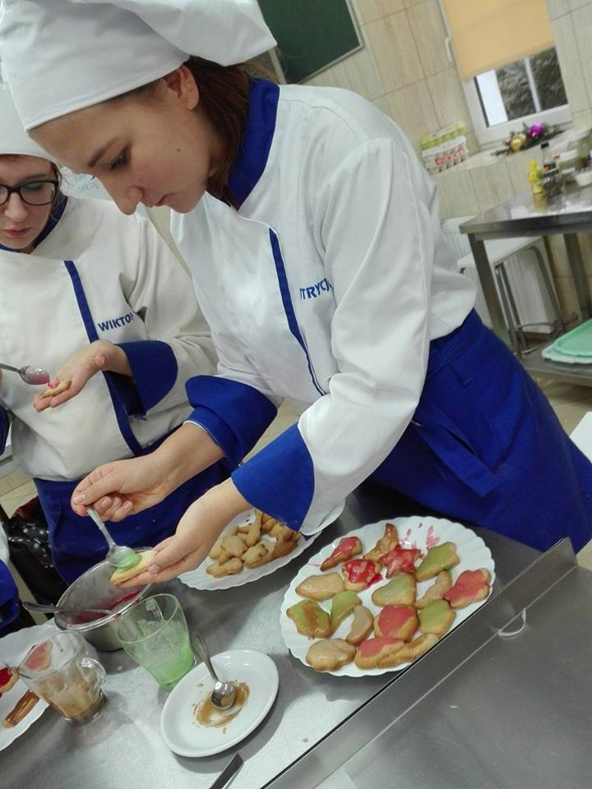
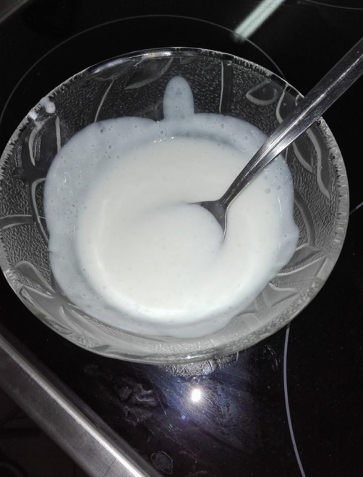
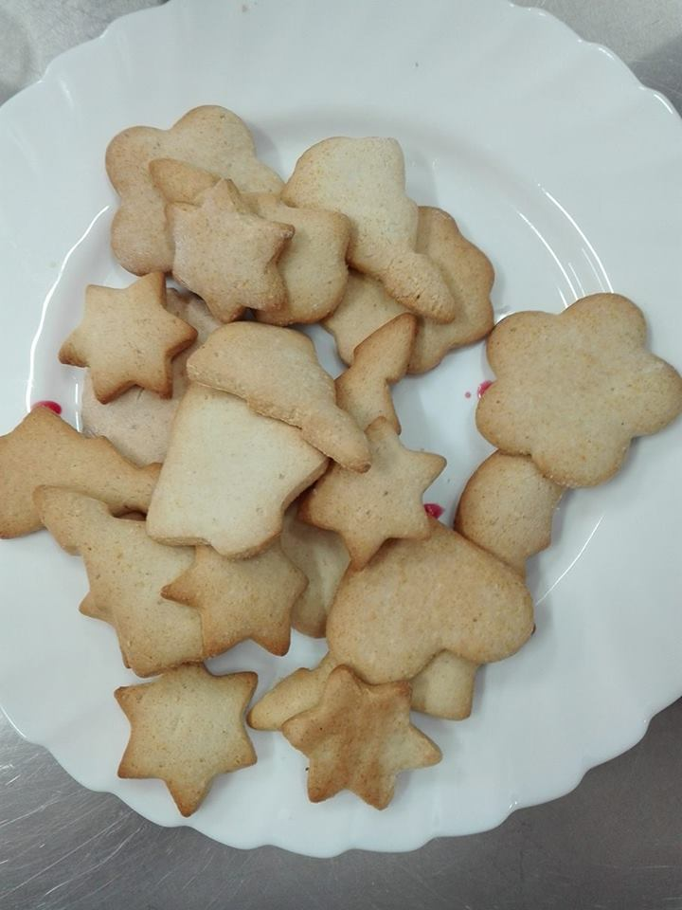
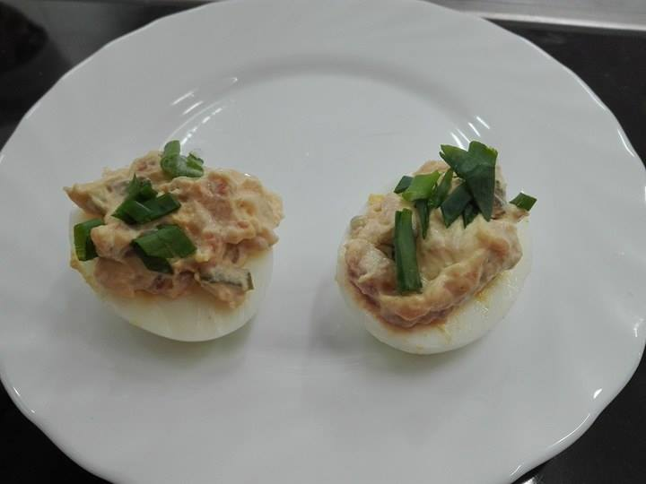
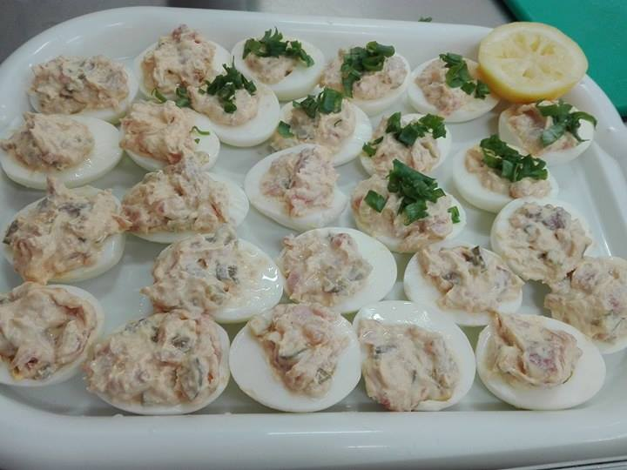
Do mojego wymarzonego zawodu przygotowuje się już od 1września 2016r. Moim ulubionym przedmiotem zawodowym są procesy technologiczne w gastronomii. Gotujemy tutaj same pyszności. ☺

Slide 6
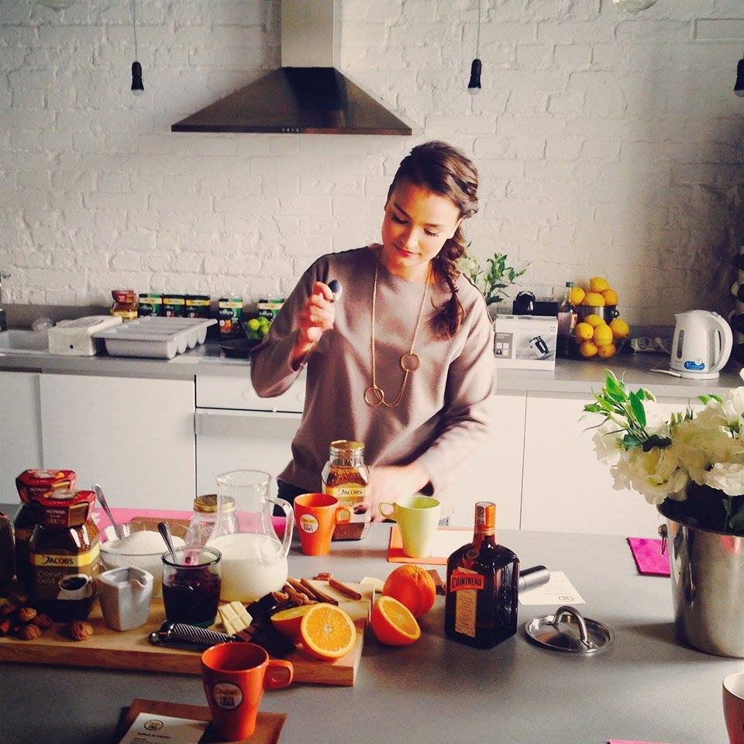
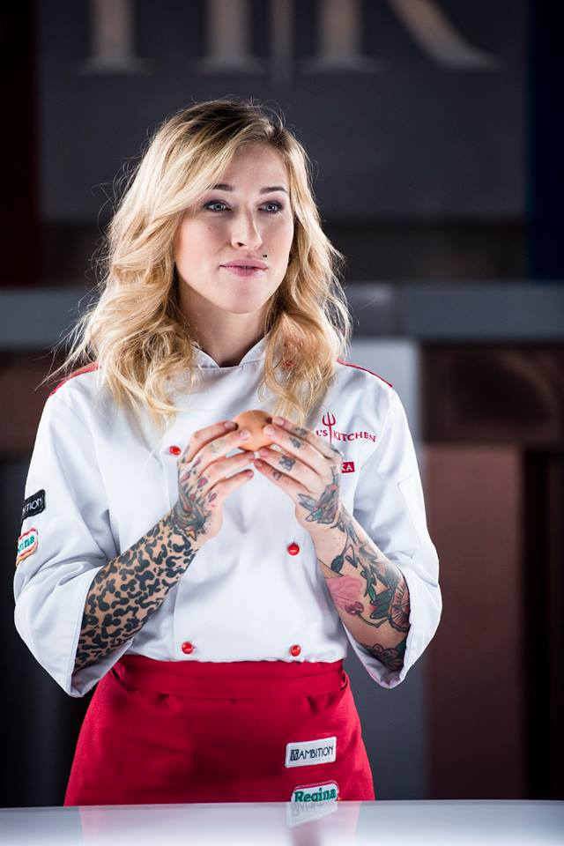
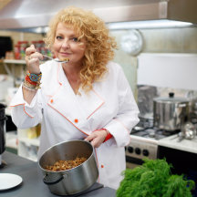
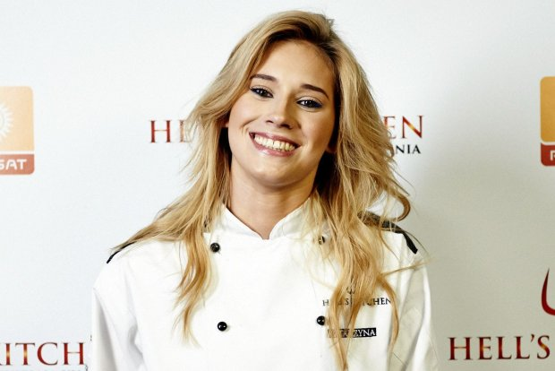
Zawód kucharz to nie tylko zawód moich marzeń, ale również zawód z przyszłością.
W dzisiejszych czasach praca kucharza nie polega już tylko na gotowaniu, ale na eksperymentowaniu, łączeniu ze sobą coraz to nowszych smaków i nadaniu nowego wymiaru klasycznym przepisom. Dzisiaj kucharz to kreator smaku, kreator restauracji, bo tam gdzie jest dobre jedzenie, są i goście. Kucharze biorą udział w konkursach, telewizyjnych show, piszą książki, prowadzą blogi, stają się osobami medialnymi. Wychodzą poza cztery ściany kuchni, do ludzi. Kucharz to zawód dla ludzi z pasją i z sercem. Bo krótka jest droga od żołądka do serca.

Slide 7
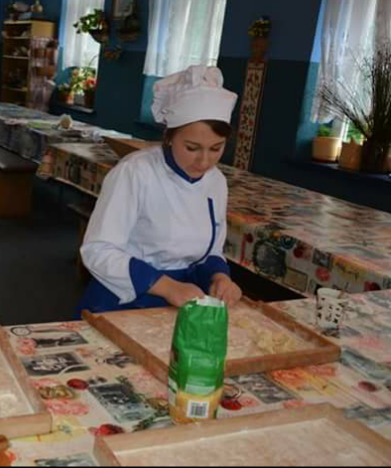
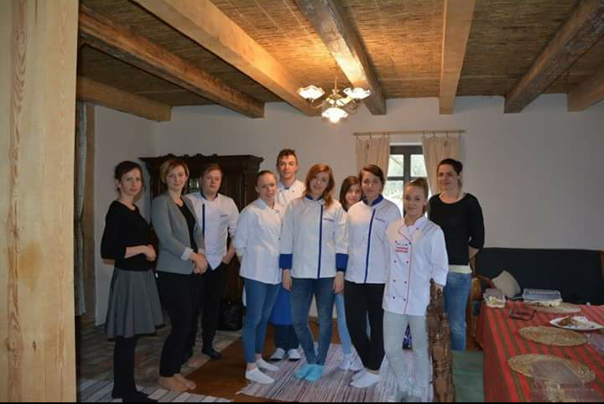
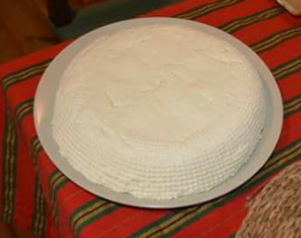
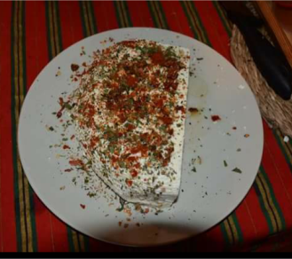
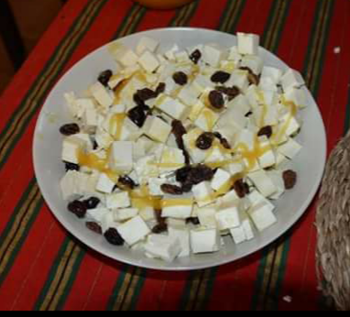
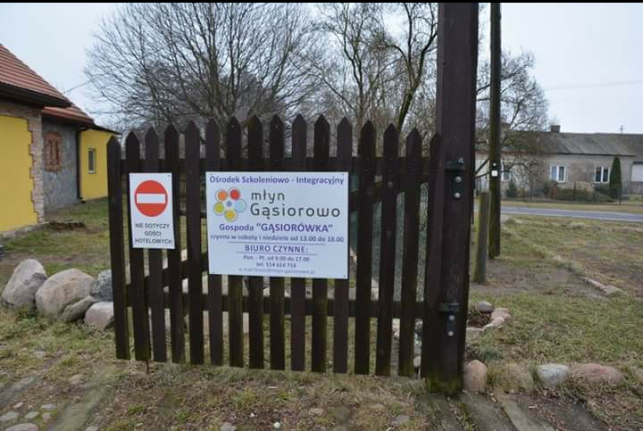
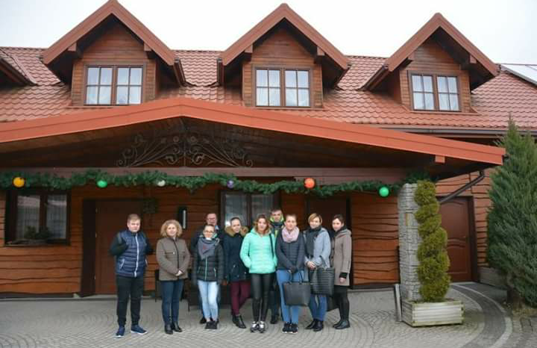
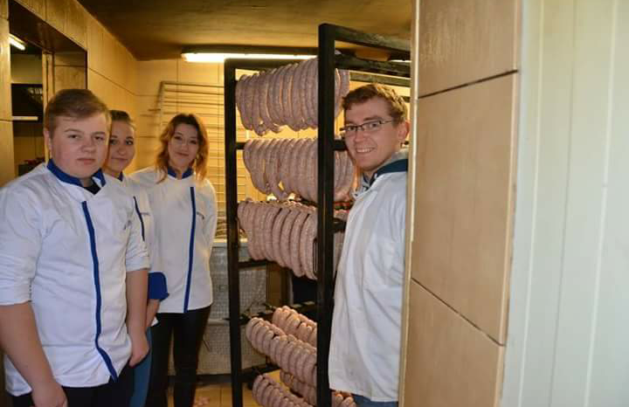
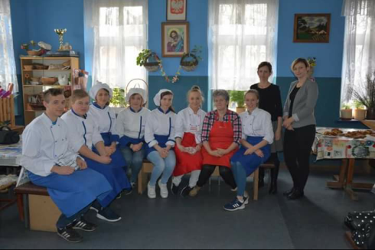
Tajniki zawodu kucharza zgłębiam, również podczas licznych wycieczek przedmiotowych i konkursów organizowanych przez nauczycieli przedmiotów zawodowych. Jestem dopiero w pierwszej klasie, a już miałam możliwość wziąć udział w wielu konkursach. Jeden z nich to „Czas na zdrowie”. Dzięki któremu odwiedziłam wiele wspaniałych miejsc m.in.: - Bioo szynkownie Adama Kowalczyka w Golądkowie - Kuźnię Kurpiowską w Pniewie - Sklep „Zdrowe Naturalia” w Pułtusku -Gospodarstwo agroturystyczne „Chata za wsią” w Skaszewie - Siedlisko Leluja w Obryte - Ośrodek Szkoleniowo- Integracyjny Młyn Gąsiorowo Razem z koleżankami i kolegami przyrządziliśmy pyszne smakołyki, które zjedliśmy z wielkim apetytem.

Slide 8
Kuźnia Kurpiowska w Pniewie, to właśnie tutaj robiliśmy sodziaki.

Slide 9
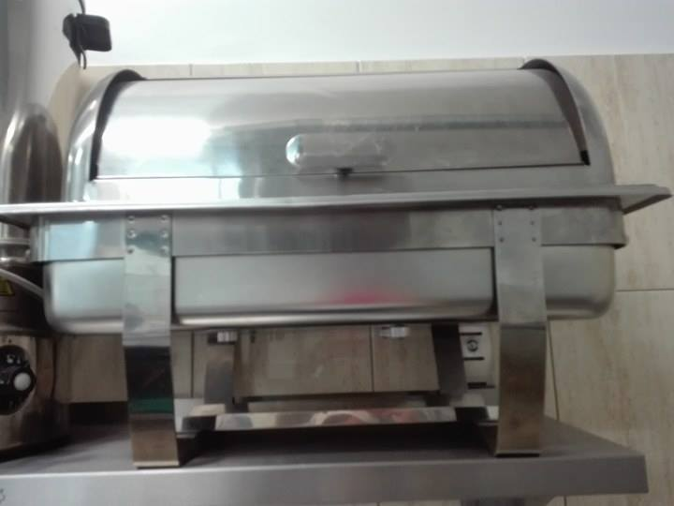
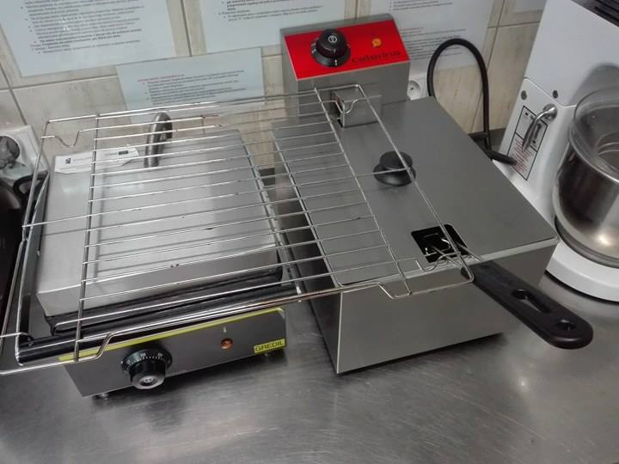
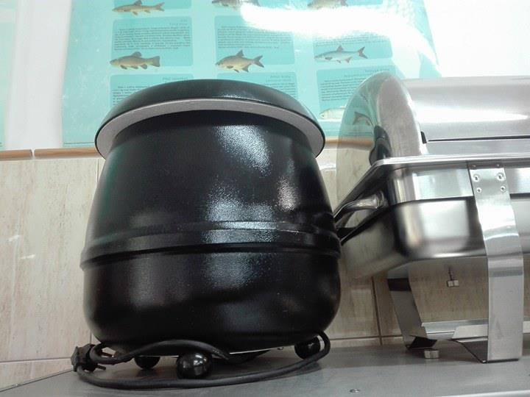
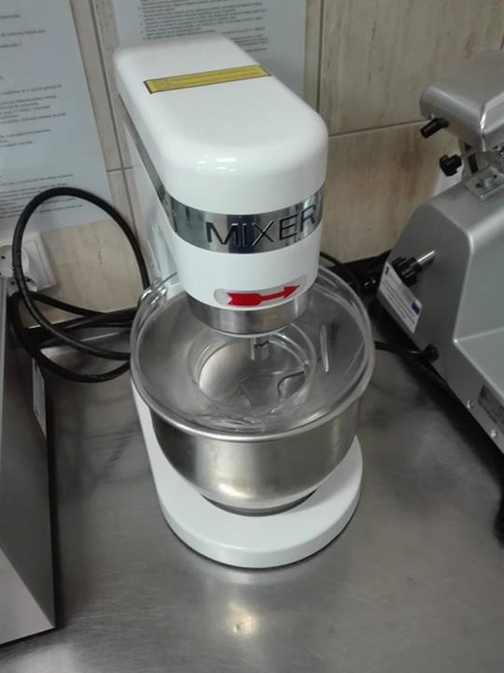
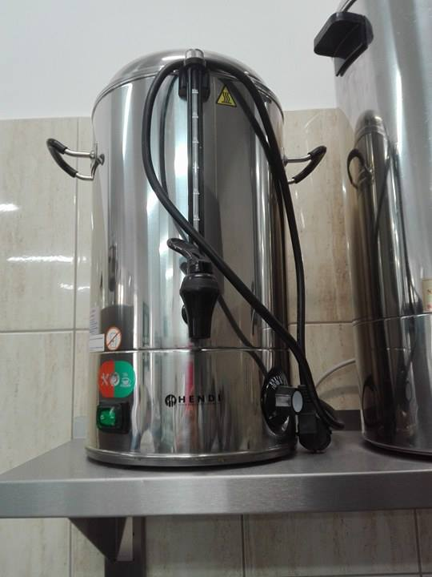
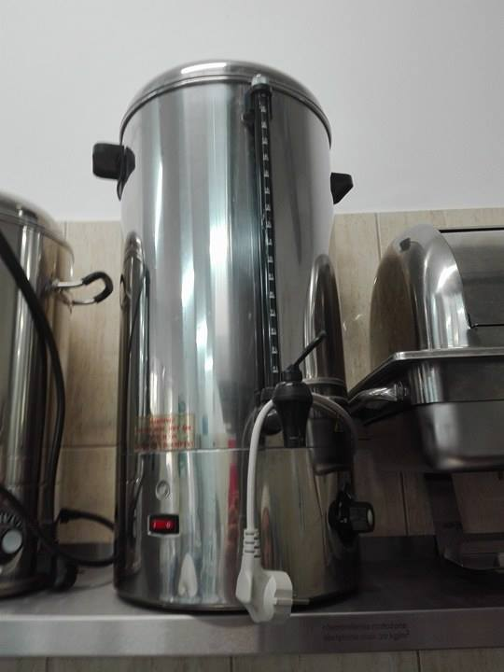
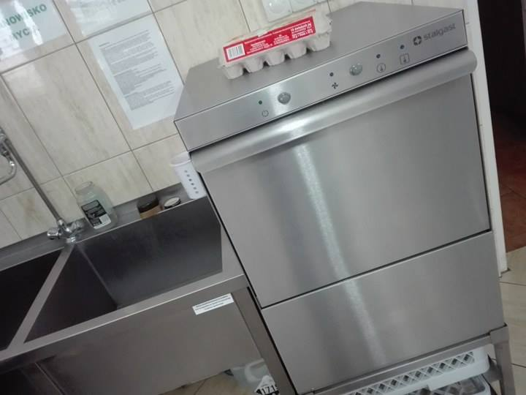
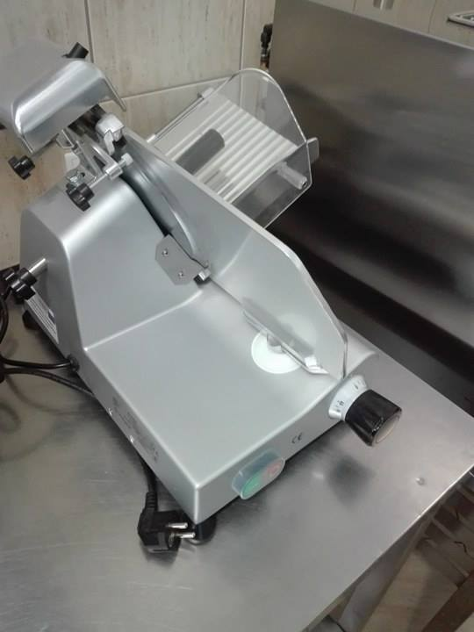
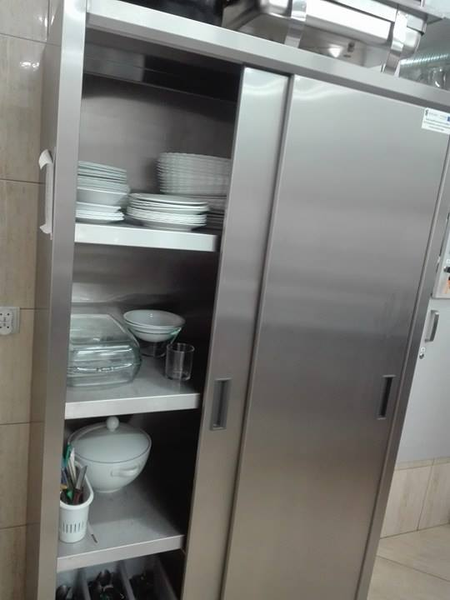
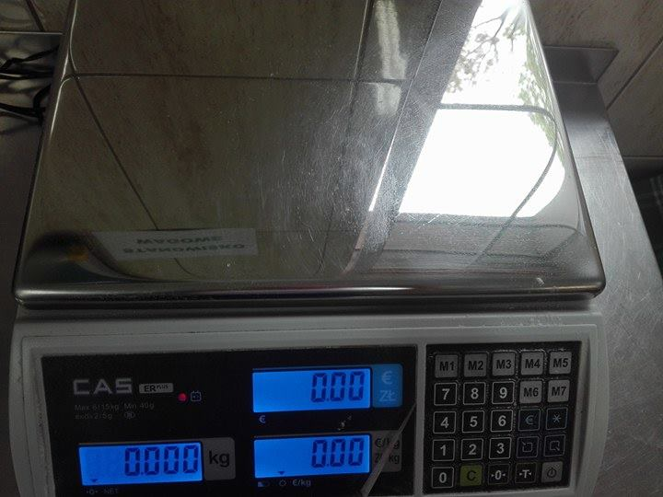
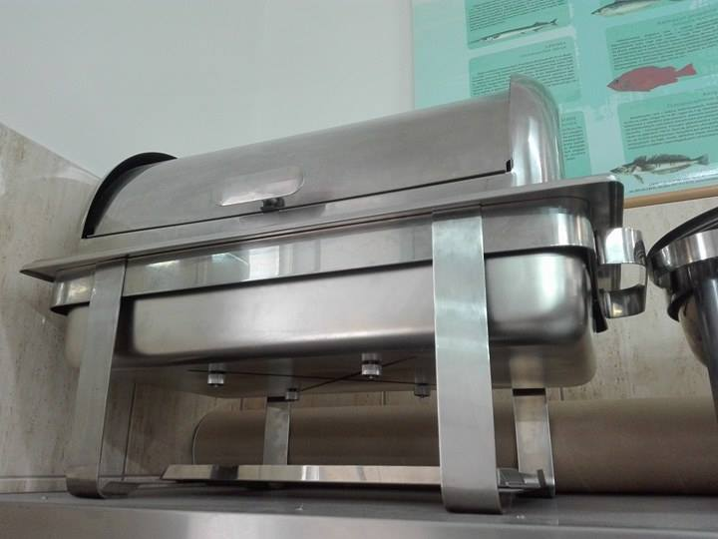
Dzięki temu, że szkolne pracownie do nauki zawodu są bardzo dobrze wyposażone mam możliwość uczyć się wymarzonego zawodu na nowoczesnym sprzęcie. I szczerze przyznaje, że gotuje mi się tutaj naprawdę dobrze.

Slide 10
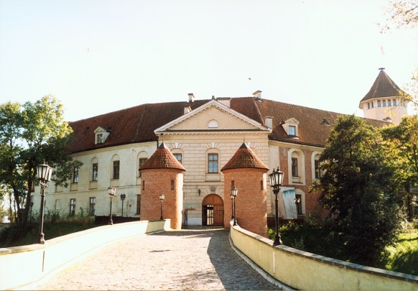
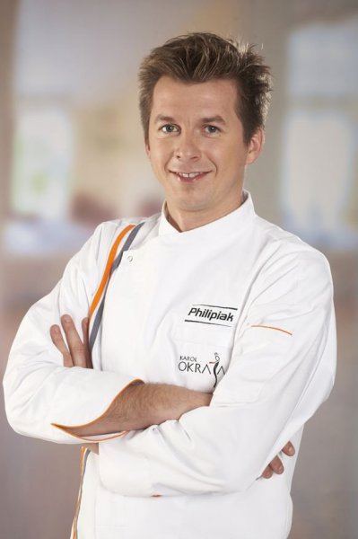
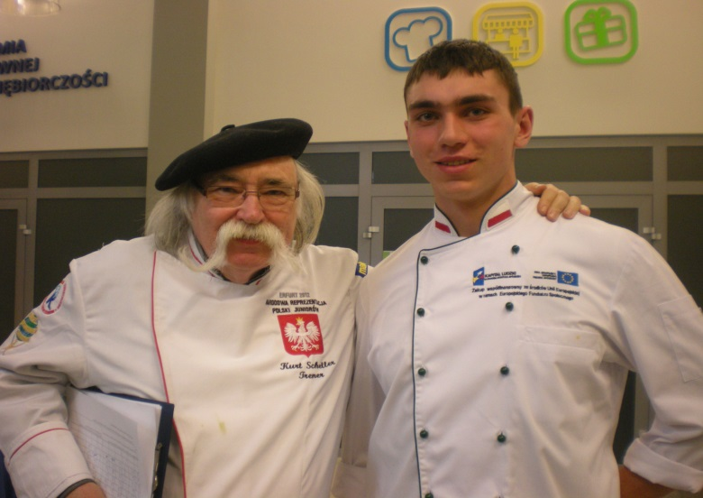
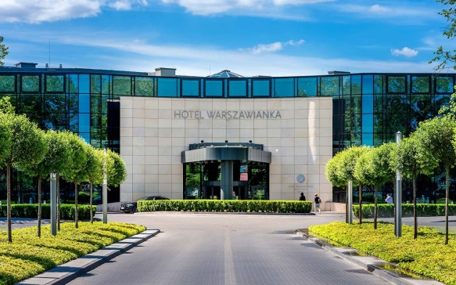
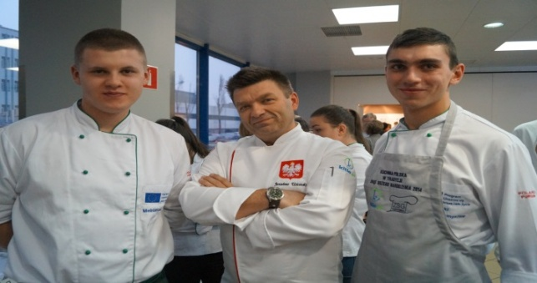
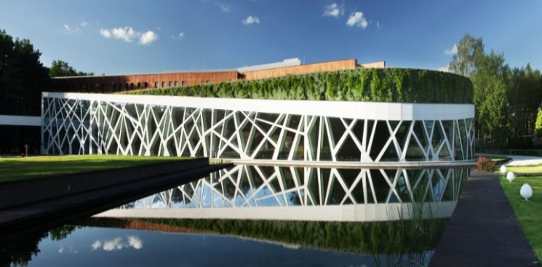
Moja szkoła organizuje staże i praktyki na miejscu, a także za granicą, dzięki projektom unijnym, na których można zapoznać znanych szefów kuchni, poznać organizacje pracy w najlepszych restauracjach i hotelach oraz poczuć się jak prawdziwy kucharz. Staż jest jeszcze przede mną, lecz już nie mogę się doczekać szansy poznania wybitnych szefów kuchni ☺. Miesiąc praktyk, na których na 100% nauczę się wielu przydatnych rzeczy, które wykorzystam w przyszłości.

Slide 11
Gotowanie to coś co kocham robić w wolnym czasie. Kuchnia to miejsce, w którym mogłabym przebywać cały dzień. Razem z moją mamą w domu przyrządzamy różne smakołyki. Pieczemy ciasta, lepimy pierogi…☺ Często zdarza się, że sama coś gotuje, gdyż w kuchni czuję się jak ryba w wodzie. A to kilka naszych potraw.

Slide 12
Po zakończeniu nauki w technikum chciałabym otworzyć swoją własną nowoczesną restaurację, zostając przy tym nie tylko właścicielką, ale także szefową kuchni.
W swojej restauracji chcę serwować dania wysokiej jakości. Goście będą zachwyceni każdym kęsem.

Slide 13
Marzenia są po to, aby je spełniać. Mam nadzieję, że uda mi się w przyszłości spełnić moje marzenie o otwarciu własnej restauracji i bycia niczym Magda Gessler, czy Anna Starmach

Slide 14
„Dwa najważniejsze dni w życiu człowieka: pierwszy to dzień, w którym się urodził, a drugi to ten, w którym zrozumiał po co.” Mark Twain
„Musicie od siebie wymagać, nawet gdyby inni od was nie wymagali.” Jan Paweł II
„Czasami jesteśmy już o włos od osiągnięcia wymarzonego celu, jednak w ostatniej chwili coś się nie udaje. To jednak nie powód, by się poddać. O porażce można mówić dopiero wtedy, gdy rezygnujemy z podjęcia kolejnej próby.”
Nick Vujicic

Slide 15
Bibliografia:
www.lubimyczytac.pl/cytaty
www.google.pl - grafika

